Slide 1






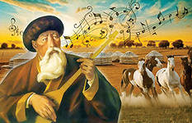

«Жарқын болашақ»
олимпиадасына
Қош келдіңіздер!

Slide 2
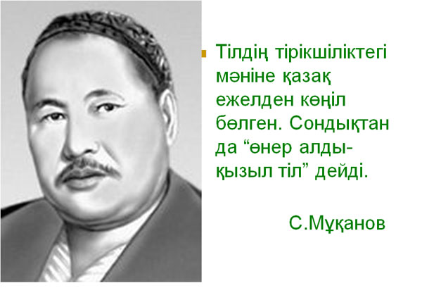
Бүгінгі олимпиадамыз 5 номинациядан тұрады.
«Тілші –әдебиетшілер »
«Жас ғалымдар»
«Жазушылар»
«Сөз шеберлері»
«Әнші -бұлбұлдар»

Slide 3

«Сөз шеберлері»

Slide 4


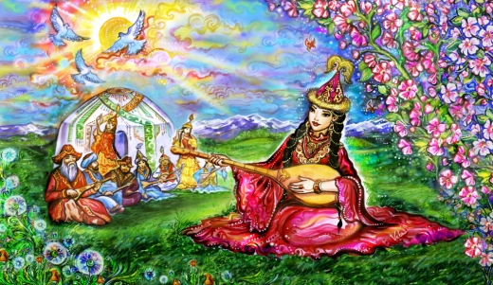
Әнші - бұлбұлдар

Slide 5
Назарларыңызға рахмет . Көріскенше күн жақсы

